Slide 1
Ипотека на развитых рынках: нам туда?
Об ипотеке в Европе и Северной Америке: ставки и условия
Алексей Шаскольский
Председатель правления Санкт-Петербургского регионального отделения Российского общества оценщиков
Член Королевского общества сертифицированных экспертов Великобритании (MRICS)
Аффилированный член Института Оценки, США
Заместитель руководителя Департамента оценки
Институт проблем предпринимательства, Санкт-Петербург

Slide 2
Медведю, подыскивающему берлогу,
ипотека не нужна.
Человекам – нужна.

Slide 3
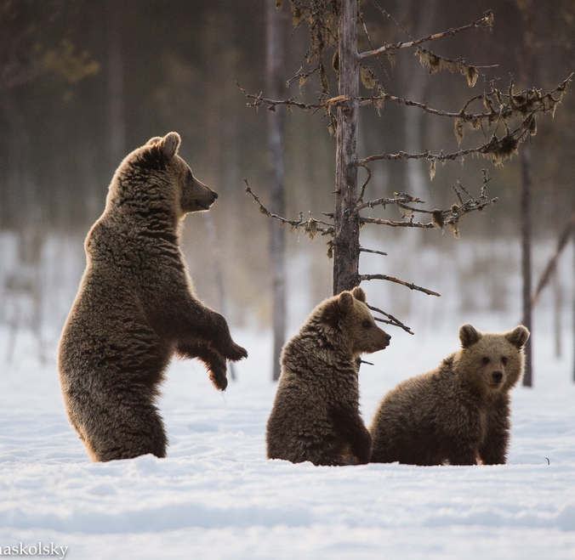
Канада
Для домовладений стоимостью менее $1 млн. первый взнос должен быть не менее 5% общей стоимости дома. Т.е. если у Вас есть $15 тыс., максимально дорогой дом, который Вы себе можете позволить –
это $15 000 / 5% = $300 000.

Slide 4
Канада
При цене более $500 000 первый взнос составит 5% от $500 000 и 10% от остальной суммы до $999 999.
При цене дома больше $1 млн. первый взнос – не менее 20%.
При взносе менее 20% требуется еще страховой взнос (при взносе 5-10% - 4%, 10-15% - 3,1%, 15-20% - 2,8%, с 20% - 0).

Slide 5
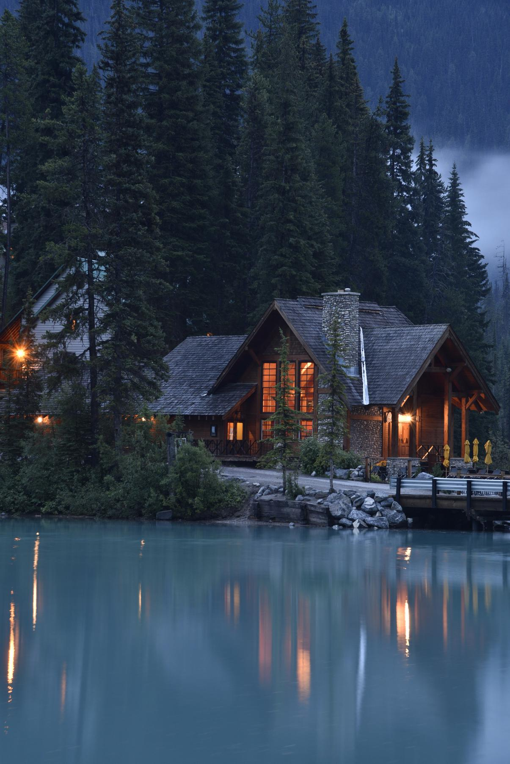
Канада
Важно: процент обслуживания долга – какая часть доходов домовладения может отдаваться ипотеке

Slide 6
Канада Пример покупки дома за $300 000, ставка 3%, 25 лет

Slide 7
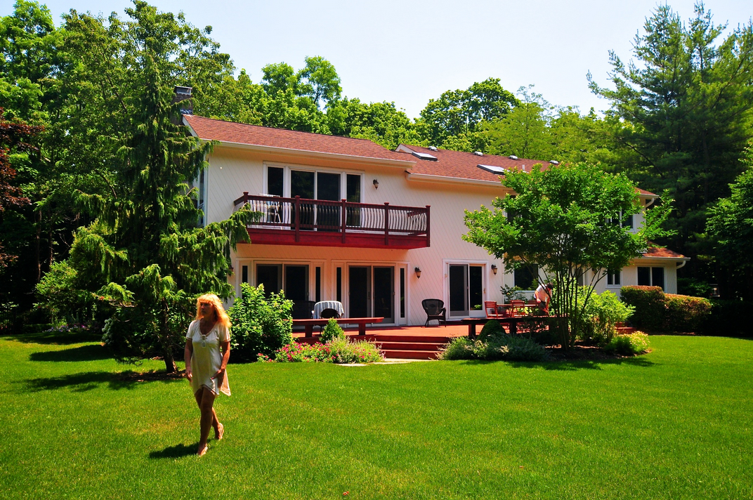
США
Покупка своего дома – важнейший компонент «американской мечты»»

Slide 8
США
Бурный рост ипотечного кредитования в США начался в конце 1940-х г.г.
Тогда 80% в покупке жилья составляли собственные средства, кредит – 20%
Сейчас – наоборот,
причем доля кредитных средств достигает 95%,
а срок кредита – до 30 лет

Slide 9
США
В Штатах считается, что американец может позволить себе ипотеку ценой 2 - 2,5 годового валового дохода семьи.
Т.е. при доходе в $200 тыс.
можно брать ипотеку на $500 тыс.

Slide 10
США
На 27.09.2018 г.
30-летняя ипотека с фиксированной ставкой
в среднем составляла 4,72%,
год назад – 3,83%
15-летняя ипотека с фиксированной ставкой
в среднем составляла 4,16%,
год назад – 3,13%
Средний процент кредита – ок. 80%

Slide 11
США
По общему правилу, ипотечный взнос «front ratio»
(платеж по основной сумме кредита,
% по кредиту, страховка и налоги)
не должен превышать 28% валового дохода заемщика.
Однако в отдельных случаях эта доля доходит до 40%.

Slide 12
США
Вариант подсчета «back ratio» – какой % ипотека может занимать в прочих расходах домовладения: не выше 36% валового дохода,
т.е. затраты на ипотеку –
месячный доход умножается на 0,36.
Но этот процент может достигать 45%
(хотя это может увеличить % по ипотеке)

Slide 13
Европа

Slide 14
Великобритания
Среднему домоприобретателю 39 лет, у него семейный доход 57 тыс. фунтов в год
Среднему домоприобретателю, впервые покупающему дом, 30 лет, у него семейный доход 42 тыс. фунтов стерлингов в год
Тех и других в месяц примерно поровну
(32,6 тыс. и 31,4 тыс.)
Всего в месяц в Великобритании в среднем 100 тыс. сделок на рынке недвижимости, в августе ипотечных кредитов взято на 24,2 млрд. фунтов стерлингов
Данные на сентябрь 2018 г.

Slide 15
Великобритания

Slide 16
Великобритания

Slide 17
Великобритания
Стоимость дома (от) | Стоимость дома (до) | Стоимость HomeBuyer Report
£0 | £50,000 | £225.00
£50,001 | £100,000 | £225.00
£100,001 | £150,000 | £275.00
£200,001 | £250,000 | £325.00
£300,001 | £350,000 | £375.00
£400,001 | £450,000 | £425.00
£500,001 | £600,000 | £450.00
£1,000,001 | £1,500,000 | £700.00
£1,500,001 | £2,000,000 | £800.00
£2,000,001 | £2,500,000 | £1,000.00
£3,000,001 | £3,500,000 | £1,500.00
£4,000,001 | £4,500,000 | £1,850.00
£5,000,001 | £6,000,000 | £2,250.00
£9,000,001 | £10,000,000 | £6,200.00

Slide 18
Швейцария По общему правилу, собственные средства должны составлять порядка 20% стоимости приобретаемого имущества, а ипотечные платежи – составлять не более трети валового дохода семьи.
2 years | 1.05%
3 years | 1.10%
4 years | 1.10%
5 years | 1.10%
6 years | 1.25%
7 years | 1.35%
8 years | 1.40%
9 years | 1.50%
10 years | 1.60%

Slide 19
Финляндия

Slide 20
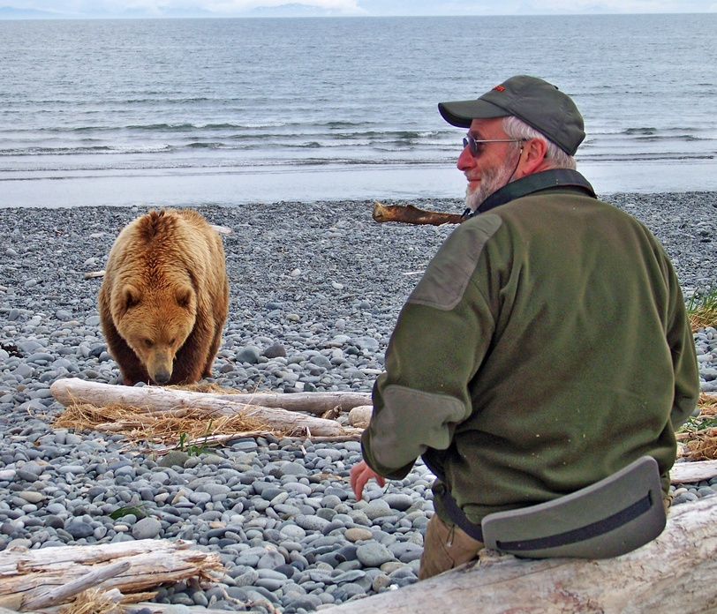
Алексей Шаскольский Институт проблем предпринимательства Санкт-Петербург a.shaskolsky@ipp.spb.ru www.ipp.spb.ru
Благодарю за внимание

